Slide 1
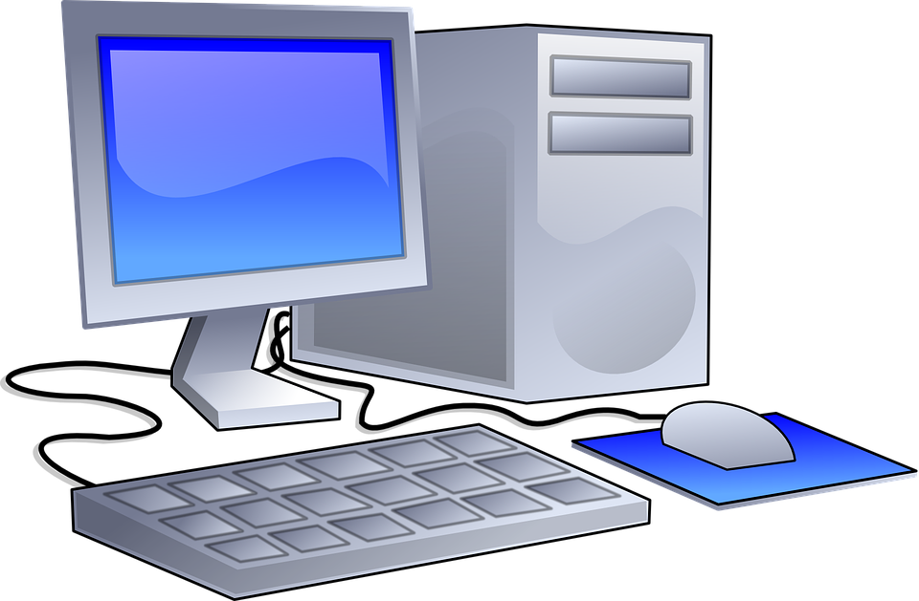
4장 자료의 종류에는 어떤 것들이 있나요?
두근두근
파이썬 수업

Slide 2
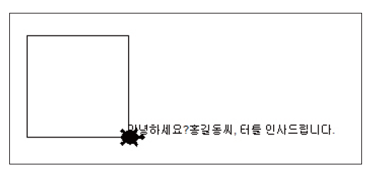

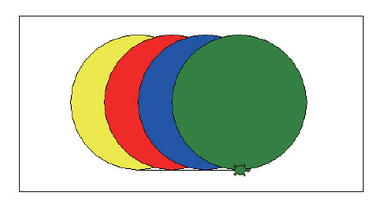
이번 장에서 만들 프로그램
(1) 터틀 그래픽의 거북이와 인사하는 프로그램을 작성해 보자.
Run Python
(2) 여러 개의 색상을 리스트에 저장하였다가 하나씩 꺼내서 원들을 그려 보자
Run Python

Slide 3
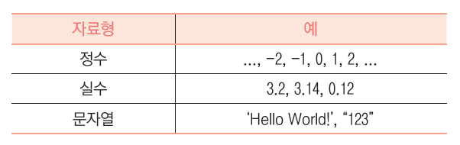
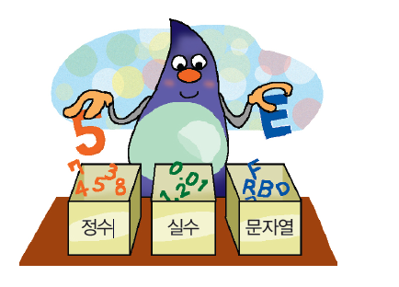
파이썬에서 사용할 수 있는 자료의 종류

Slide 4
파이썬과 자료형
변수에 어떤 종류의 자료도 저장할 수 있다
x = 10
print("x =", x)
x = 3.14
print("x =", x)
x = "Hello World!"
print("x =", x)
x = 10
x = 3.14
x = Hello World!

Slide 5
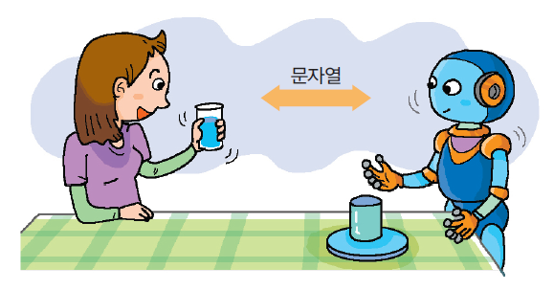
문자열
컴퓨터에게는 숫자가 중요하지만 인간에게는 텍스트(text)가 중요하다.
(예) 문자 메시지, 인터넷 도메인 이름
컴퓨터를 이용한 텍스트의 처리도 무척 중요하다.

Slide 6
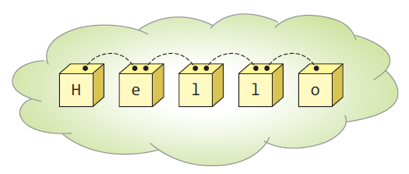
문자열
문자열(string)은 문자들의 나열(sequence of characters)이다.

Slide 7
문자열을 만드는 방법
큰따옴표
작은 따옴표
>>> "Hello"
'Hello'
>>> msg = "Hello"
>>> msg
'Hello'
>>> print(msg)
Hello

Slide 8
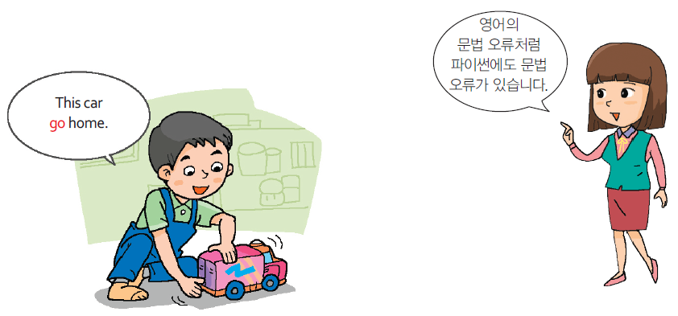
문법적인 오류
큰따옴표(“)로 시작했다가 작은따옴표(‘)로 끝내면 문법적인 오류이다.
>>> msg = "Hello'
SyntaxError: EOL while scanning string literal

Slide 9
100과 “100”의 차이
100 -> 정수
“100”, ‘100’->문자열
>>> print(100+200)
300
>>> print("100"+"200")
100200
100+200을 하면 (정수+정수) 형태가 되어서 덧셈이 가능하다. 하지만 “100”+”200”은 텍스트와 텍스트끼리 합하는 것이기 때문에 그냥 2개의 텍스트가 붙어 버린다.

Slide 10
문자열 -> 숫자
int(): 문자열을 정수로 변환
float(): 문자열을 실수로 변환
t = input("정수를 입력하시오: ")
x = int(t)
t = input("정수를 입력하시오: ")
y = int(t)
print(x+y)
정수를 입력하시오: 100
정수를 입력하시오: 200
300

Slide 11
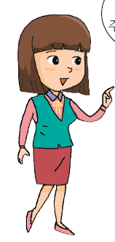
숫자->문자열
다음 코드에 오류가 발생하는 이유는?
>>> print('나는 현재 ' + 21 + '살이다.')
Traceback (most recent call last):
File "<pyshell#1>", line 1, in <module>
print('나는 현재 ' + 21 + '살이다.')
TypeError: Can't convert 'int' object to str implicitly
문자열과 숫자를 합칠 수 없는 의미입니다.

Slide 12
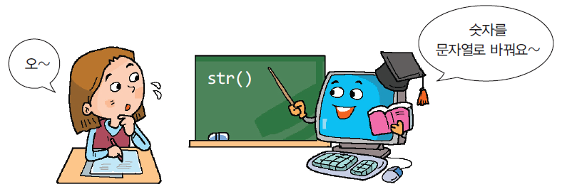
숫자->문자열
str() 함수 사용
>>> print('나는 현재 ' + str(21) + '살이다.')
나는 현재 21살이다.
>>> print('원주율은 ' + str(3.14) + '입니다.')
원주율은 3.14입니다.

Slide 13
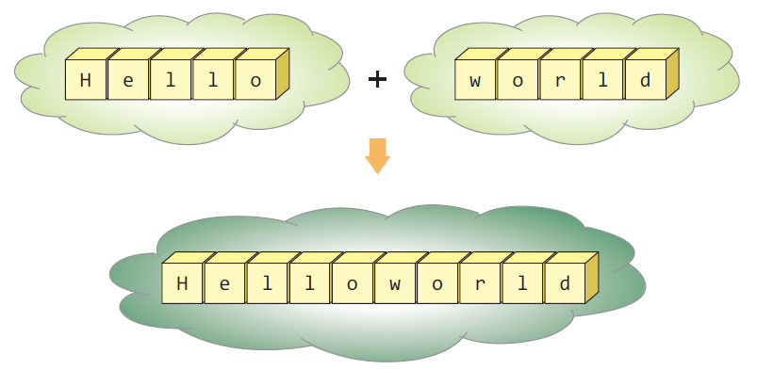
문자열 접합
2개의 문자열을 합치려면 -> + 연산자
>>> 'Hello ' + 'World!'
'Hello World!'

Slide 14
문자열 반복
문자열을 반복하려면 -> * 연산자
>>> message = " Congratulations!"
>>> print(message*3)
Congratulations!Congratulations!Congratulations!
>>> print("="*50)
==================================================

Slide 15
문자열에 변수값 포함
문자열에 변수의 값을 삽입하여 출력하고 싶으면 ->%기호 사용
>>> price = 10000
>>> print("상품의 가격은 %s원입니다." % price)
상품의 가격은 10000원입니다.

Slide 16
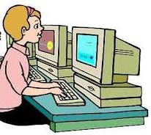
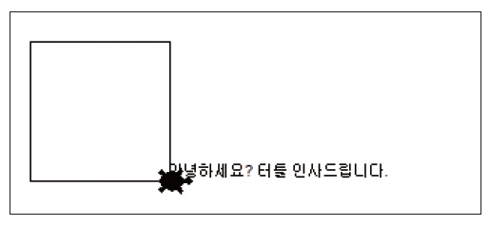
Lab: 거북이와 인사해보자.
터틀 그래픽에서 사용자의 이름을 받아서 다음과 같이 출력해보자.
Run Python

Slide 17
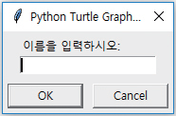
터틀 그래픽에서 문자열을 입력받는 방법
s = turtle.textinput("", "이름을 입력하시오: ")

Slide 18
터틀 그래픽에서 문자열을 출력하는 방법
t.write("안녕하세요? 터틀 인사드립니다.")

Slide 19
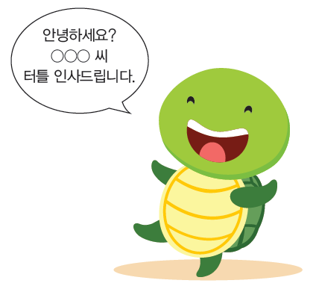
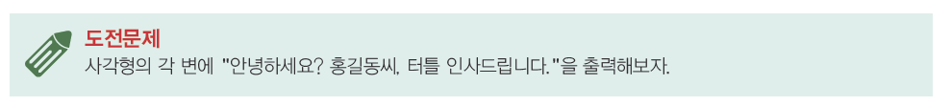
Solution
import turtle
t = turtle.Turtle()
t.shape("turtle")
s = turtle.textinput("", "이름을 입력하시오: ")
t.write("안녕하세요?" + s +"씨, 터틀 인사드립니다.")
t.left(90)
t.forward(100)
t.left(90)
t.forward(100)
t.left(90)
t.forward(100)
t.left(90)
t.forward(100)

Slide 20
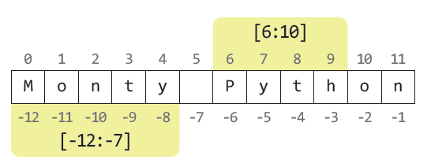
개별 문자 추출
문자열에서 개별 문자들을 추출하려면 -> 인덱스라는 번호를 사용한다.
s = "Monty Python"
print(s[6:10])
Pyth

Slide 21
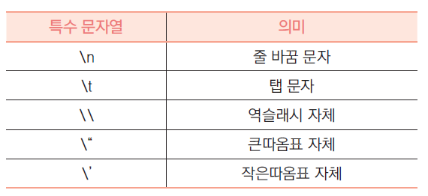
특수 문자열
>>> print("말 한마디로\n천 냥 빚을 갚는다")
말 한마디로
천 냥 빚을 갚는다

Slide 22
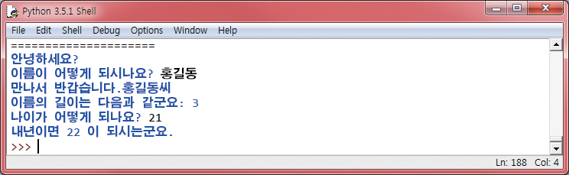
Lab: 친근하게 대화하는 프로그램
변수를 사용하여 사용자의 이름과 나이를 문자열 형태로 기억했다가 출력할 때 사용하는 프로그램을 작성해 보자.
문자열의 길이를 계산할 때는 len(s)를 사용한다.
Run Python

Slide 23
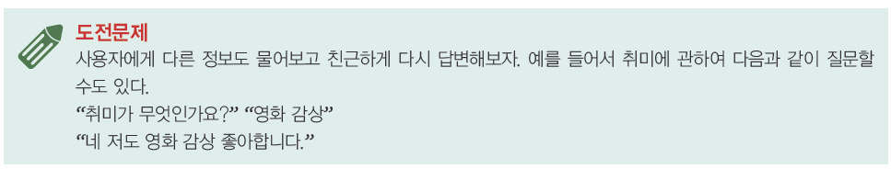
Solution
print('안녕하세요?')
name = input('이름이 어떻게 되시나요? ')
print('만나서 반갑습니다.' + name + "씨")
print('이름의 길이는 다음과 같군요:', end=' ')
print(len(name))
age = int(input("나이가 어떻게 되나요? "))
print("내년이면", str(age+1), "이 되시는군요.")

Slide 24
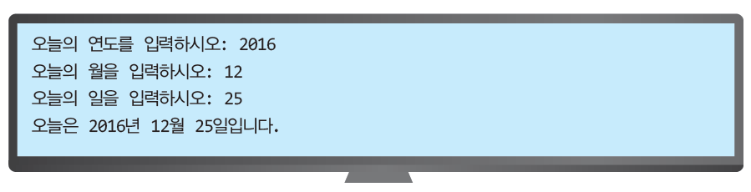
Lab: 연, 월, 일을 합하여 출력하기
문자열을 저장하는 변수를 사용하여 사용자가 입력하는 오늘의 연도, 월, 일을 모두 합하여 화면에 출력하는 프로그램을 작성해 보자.

Slide 25
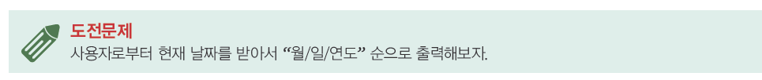
Solution
year = input("오늘의 연도를 입력하시오: ")
month = input("오늘의 월을 입력하시오: ")
date = input("오늘의 일을 입력하시오: ")
print("오늘은", year+"년", month+"월", date+"일입니다.")

Slide 26
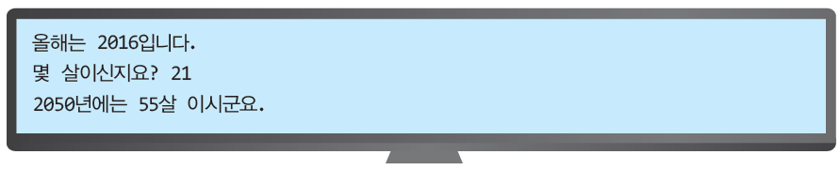
Lab: 2050년에는 몇 살이 될까?
자신이 2050년에 몇 살이 될 것인지를 계산하는 프로그램을 작성해 보자.
import time
now = time.time()
thisYear = int(1970 + now//(365*24*3600))
print("올해는 " + str(thisYear)+"입니다.")

Slide 27
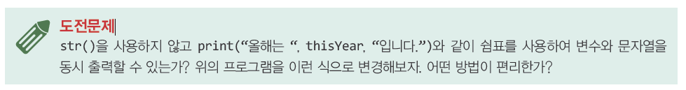
Solution
import time
now = time.time()
thisYear = int(1970 + now//(365*24*3600))
print("올해는 " + str(thisYear)+"입니다.")
age = int(input("몇 살이신지요? "))
print("2050년에는 "+str(age + 2050-thisYear)+"살 이시군요.")

Slide 28
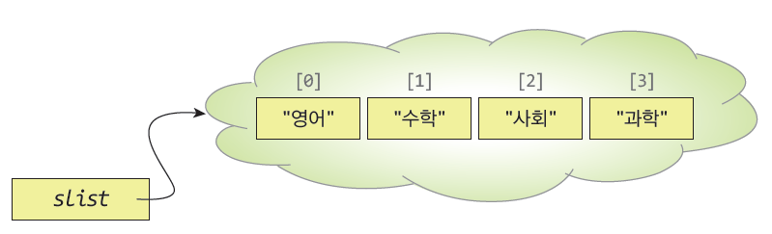
리스트
리스트(list): 여러 개의 자료들을 모아서 하나의 묶음으로 저장하는 것
slist = [ '영어', '수학', '사회', '과학' ]

Slide 29
리스트에 항목을 동적으로 추가
공백 리스트를 생성한 후에 코드로 리스트에 값을 추가하는 것
list = []
list.append(1)
list.append(2)
list.append(6)
list.append(3)
print(list)
[1, 2, 6, 3]

Slide 30
리스트 요소 접근하기
slist = [ '영어', '수학', '사회', '과학' ]
print(slist[0])
영어

Slide 31
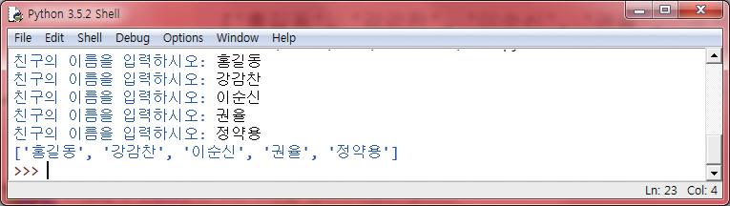
Lab: 친구들의 리스트 생성하기
제일 친한 친구 5명의 이름을 리스트에 저장했다가 출력하는 프로그램을 작성하자.
Run Python

Slide 32
Solution
friend_list = [ ]
friend = input("친구의 이름을 입력하시오: ")
friend_list.append(friend)
friend = input("친구의 이름을 입력하시오: ")
friend_list.append(friend)
friend = input("친구의 이름을 입력하시오: ")
friend_list.append(friend)
friend = input("친구의 이름을 입력하시오: ")
friend_list.append(friend)
friend = input("친구의 이름을 입력하시오: ")
friend_list.append(friend)
print(friend_list)

Slide 33
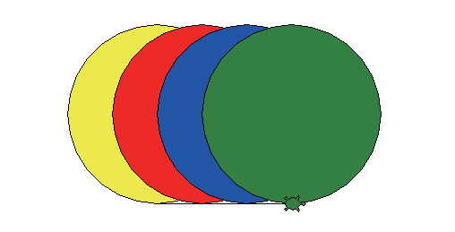
Lab: 리스트에 저장된 색상으로 원그리기
리스트에 색상을 문자열로 저장하였다가 하나씩 꺼내서 거북이의 채우기 색상으로 설정하고 원을 그려 보자.
Run Python

Slide 34
Solution
import turtle
t = turtle.Turtle()
t.shape("turtle")
# 리스트를 사용하여 색상을 문자열로 저장한다.
color_list = [ "yellow", "red", "blue", "green" ]
t.fillcolor(color_list[0]) # 채우기 색상을 설정한다.
t.begin_fill() # 채우기를 시작한다.
t.circle(100) # 속이 채워진 원이 그려진다.
t.end_fill() # 채우기를 종료한다.
t.forward(50)
t.fillcolor(color_list[1]) # 채우기 색상을 설정한다.
t.begin_fill() # 채우기를 시작한다.
t.circle(100) # 속이 채워진 원이 그려진다.
t.end_fill() # 채우기를 종료한다.
...

Slide 35
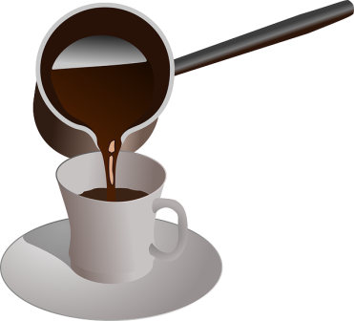
이번 장에서 배운 것
파이썬에서 기본적인 자료형은 정수, 실수, 문자열이다.
문자열은 큰따옴표(“...”)나 작은 따옴표(‘...’)를 사용할 수 있다.
문자열을 정수로 변경하려면 int()를 사용한다.
문자열을 실수로 변경하려면 float()를 사용한다.
정수나 실수를 문자열로 변경하려면 str()을 사용한다.
문자열과 문자열을 합치려면 + 연산자를 사용한다.
문자열을 반복하려면 * 연산자를 사용한다.
input()은 사용자로부터 문자열을 받아서 우리에게 반환한다.
\n은 줄 바꿈을 나타내는 특수 문자열이다.
리스트는 자료들을 모아서 저장할 수 있다.
파이썬에서 기본적인 자료형은 정수, 실수, 문자열이다.
문자열은 큰따옴표(“...”)나 작은 따옴표(‘...’)를 사용할 수 있다.
문자열을 정수로 변경하려면 int()를 사용한다.
문자열을 실수로 변경하려면 float()를 사용한다.
정수나 실수를 문자열로 변경하려면 str()을 사용한다.
문자열과 문자열을 합치려면 + 연산자를 사용한다.
문자열을 반복하려면 * 연산자를 사용한다.
input()은 사용자로부터 문자열을 받아서 우리에게 반환한다.
\n은 줄 바꿈을 나타내는 특수 문자열이다.
리스트는 자료들을 모아서 저장할 수 있다.

Slide 36
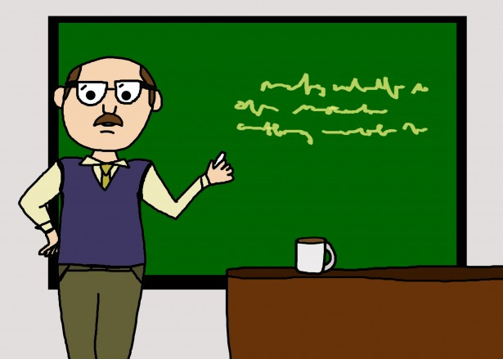
Q & A

